Slide 1
第4章 软件需求分析（1）
教学内容：
4.1 需求分析概述
4.2 需求分析过程
4.3 需求分析方法
4.3.1结构化分析方法
4.3.2面向对象分析方法
4.3.3原型方法

Slide 2
4.1需求分析概述
4.1.1需求分析的任务
明确软件要做什么（What to do?）
描述软件的功能（需求）
描述软件的性能（需求）
确定软件同其它系统元素的接口（需求）
确定软件设计的约束
定义软件的其它有效性需求：可靠性需求、安全保密要求、可移值性、可维护性等方面需求。

Slide 3
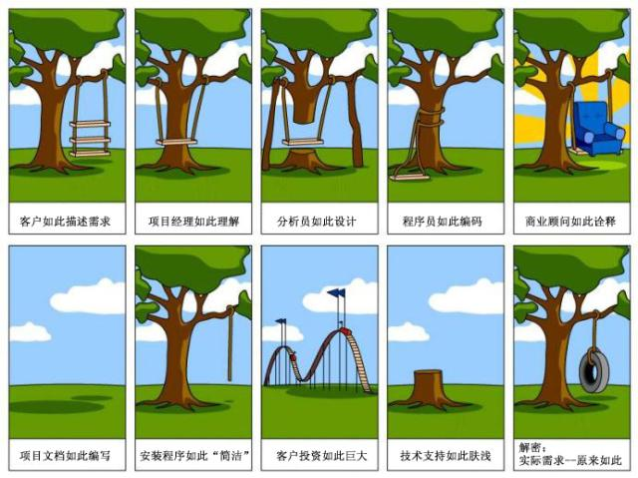
理解需求如此困难

Slide 4
4.1需求分析概述
4.1.2 需求分析的重要性
（1）从软件失败统计数据来看，需求分析的重要性
1995年，The Standish Group调查了全球352有软件组织的8000多个软件项目得出，31%的项目在完成前就取消了，失败的原因：
13.1%：不完整的产品要求；
12.4%：缺乏用户的参与；
10.6%：缺少资源（人力、物力）；
9.9%：不现实的期望；
9.3%：高层领导支持不足；
8.7%：产品要求与指标的改变
8.1%：没有制定计划
7.5%：不再需要该开发中的系统

Slide 5
4.1需求分析概述
4.1.2 需求分析的重要性
（2）软件生命周期中需求变化
开发
实施
维护
需求
时间
需求分析在软件生命周期中的地位

Slide 6
4.1需求分析概述
4.1.2 需求分析的重要性
（3）不同阶段需求的代价
Stage
0.1-0.2
Requirements time
0.5
Design
1
Coding
2
Unit test
5
Acceptance test
20
Maintenance
在生命周期的不同阶段修复需求缺陷的相对成本

Slide 7
第4章 软件需求分析（1）
教学内容：
4.1 需求分析概述
4.2 需求分析过程
4.3 需求分析方法
4.3.1结构化分析方法
4.3.2面向对象分析方法
4.3.3原型方法

Slide 8
4.2需求分析的过程
(1)与用户交谈，向用户提出问题。
(2)参观用户的工作流程，观察用户的操作。
(3)向用户群体发放调查问卷表。
(4)与同行、专家交谈，听取他们的意见。
(5)分析同类软件产品，提取需求。
(6)从行业标准、规则中提取需求。
(7)从Internet上搜索相关资料。
需求工程
需求开发
需求管理
需求获取
分析与建模
编写需求文档
评审
(1)功能的正确性
(2)文档的一致性
(3)需求完备性
(1)面向数据流的结构化方法
(2)面向数据结构的Jackson方法
(3)面向对象方法
(1)需求规格说明书(SRS)
（Sotfware Requirement Specification)
(2)数据要求说明书
(3)初步的用户手册

Slide 9
第4章 软件需求分析（1）
教学内容：
4.1 需求分析概述
4.2 需求分析过程
4.3 需求分析方法
4.3.1结构化分析方法
4.3.2面向对象分析方法
4.3.3原型方法

Slide 10
4.3需求分析方法-4.3.1结构化分析方法
总体模型
用于描述数据对象间的关系、构建软件的数据模型
数据模型
功能模型
E-R图
DD
主要作用是指明系统中数据是如何流动和变换的
DFD图
STD图
用于指明系统在外部事件的作用下将如何动作，表明系统的各种状态及各种状态间的变迁
系统所涉及的各种数据对象的总和
行为模型

Slide 11
4.3需求分析方法-4.3.1结构化分析方法
1、功能模型-数据流图（DFD：data flow diagram）
（1）定义：从数据传递和加工的角度，以图形的方式刻画信息流和数据从输入到输出的移动变换过程。
外部
实体
外部
实体
输入信息
输出信息
计算机系统
输出信息
外部
实体
外部
实体
外部
实体
输入信息
输出信息

Slide 12
4.3需求分析方法-4.3.1结构化分析方法
1、功能模型-数据流图（DFD：data flow diagram）
一个完整的例子：
D1
库存清单
库存清单
定货
报表
1.1
接收
事务
1.2
更新
库存
清单
库存
信息
1.3
处理
定货
2
产生
报表
仓库
管理员
事务
事务
采购员
定货
信息
定货信息
D2
定货信息

Slide 13
4.3需求分析方法-4.3.1结构化分析方法
1、功能模型-数据流图（DFD：data flow diagram）
需要和待构建系统交互的人或其他系统
（3）基本图形符号：
或
数据源点/终点
加工又称处理亦称变换，它表示对数据流的操作。
数据存储的位置，一般是文件或数据库。
标识部分
或
或
数据加工
加工名
或
或
数据存储
表示数据的流向，数据通常由一组数据项组成
数据流

Slide 14
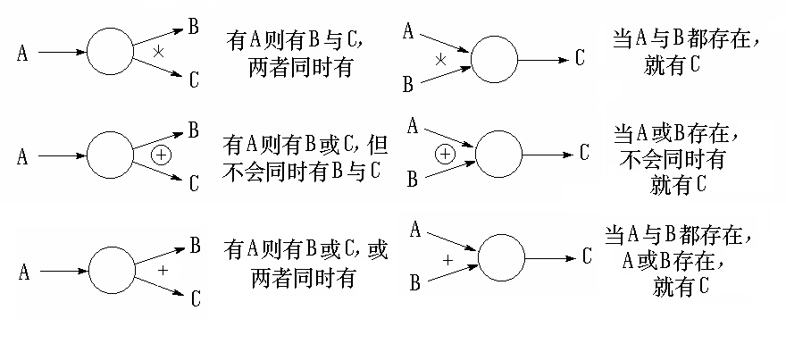
多个数据流之间的关系：

Slide 15
（4）绘制数据流图的步骤及分层数据流图
STEP2：画顶层数据流图：
（1）确定输入流和输出流
（2）把整个系统看作一个加工
STEP1：确定数据的来源和去处
系统及边界
F
S
F
STEP3：将整个系统分解成几个加工环节,确定加工的输出与输入数据流以及数据存储。
DFD/L0
STEP4：对上层图中全部或部分加工环节进行分解。直到逐层分解结束。
F
1
3
F
2
DFD/L1
F
1.1
2.1
2.3
3.1
1.2
1.3
2.2
2.4
3.2
3.3
F
DFD/L1.*
DFD/L2.*
DFD/L3.*
STEP5：复查，对错误与不当之处进行修改。

Slide 16
1、功能模型-数据流图（DFD：data flow diagram）
（5）实例：
外部实体（数据源）
数据流
下面通过一个例子具体说明画出数据流图的步骤。
假设一家工厂的采购部每天需要一张定货报表，报表按零件编号排序，表中列出所有需要再次定货的零件。对于每个需要再次定货的零件应该列出下述数据：零件编号、零件名称、定货数量、目前价格、主要供应者和次要供应者。零件入库或出库称为事务，仓库管理员通过计算机终端把事务报告结定货系统。定货系统处理事务，当某种零件的库存数量少于库存量临界值时就产生定货报表。
可能的数据存储：
库存清单，定货信息
数据处理

Slide 17
第一步：从问题描述中提取数据流图的四种成分。
源点/终点
数据处理
数据流
数据存储
采购员
仓库管理员
产生报表
处理事务
定货报表
零件编号
零件名称
定货数量
目前价格
主要供应名
次要供应名
事务
零件编号’
事务类型
数量
定货信息
(见定货报表)
库存信息表
零件编号
库存量
库存量临界值

Slide 18
第二步：画出系统的基本系统模型。
仓库
管理员
0
定货
系统
采购员
事务
定货报表
定货系统的顶层数据流图

Slide 19
第三步：细化基本系统模型为功能级。
D1
库存表
1、将定货系统分解为“处理事务”和“产生报表”两个处理；
2、增加“库存表”和“定货信息表”两个数据存储；
3、与数据存储相连的数据流与数据存储相同。
事务记录
仓库
管理员
1
处理
事务
2
产生
报表
定货报表
采购员
事务
定货
信息
定货信息
D2
定货信息表
定货系统的功能级数据流图

Slide 20
第四步：把功能级数据流图中描绘的系统主要功能进一步细化。
D1
库存表
事务记录
2
产生
报表
定货
报表
1.1
接收
事务
1.2
更新
库存
清单
库存
信息
1.3
处理
定货
采购员
仓库
管理员
事务
事务
定货
信息
定货信息
D2
定货信息表
把处理事务的功能进一步分解后的数据流图

Slide 21
1、功能模型-数据流图（DFD：data flow diagram）
（6）画数据流图的注意事项 ：
1）数据守恒，或称为输入数据与输出数据匹配。不守恒情况：一种是某个处理过程用以产生输出的数据，没有输入给这个处理过程；另一种是某些输入在处理过程中没有被使用。
无输出
数据源
加工
无输入
加工
终点

Slide 22
1、功能模型-数据流图（DFD：data flow diagram）
（6）画数据流图的注意事项 ：
2）任何一个数据存储，必定同时有流入和流出的数据流，即写文件和读文件，缺少任何一种都意味着遗漏了某些加工过程。
X

Slide 23
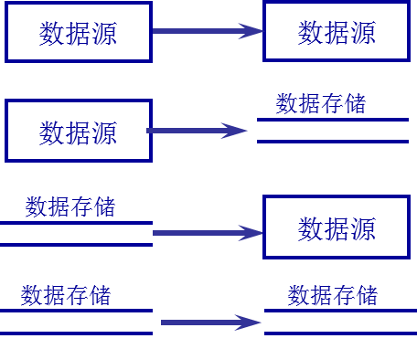
1、功能模型-数据流图（DFD：data flow diagram）
（6）画数据流图的注意事项 ：
3）任何一个数据流至少有一端是处理。数据流不能从外部实体直接到数据存储，不能从数据存储到外部实体，也不能在外部实体之间或数据存储之间流动。因为数据流是指处理功能的输入或输出。
X

Slide 24
1、功能模型-数据流图（DFD：data flow diagram）
（6）画数据流图的注意事项 ：
4）对数据流图分层细化时，必须保持信息连续性。把一个处理分解为一系列处理时，分解前和分解后的输入/输出数据流必须相同。
F
S
F
DFD/L0
F
1
3
F
2
DFD/L1

Slide 25
1、功能模型-数据流图（DFD：data flow diagram）
（6）画数据流图的注意事项 ：
5）不同层次中的处理编号应该注意其一致性和层次性。例如，处理1.1, 1.2, 1.3是更高层次的数据流图中处理1的组成元素。如果处理2被进一步分解，其组成元素的编号将是2.1，2.2.等；如果把处理1.1进一步分解，则将得到编号为1.1.1, 1.1.2的处理。
F
1
3
F
2
DFD/L1
F
1.1
2.1
2.3
3.1
1.2
1.3
2.2
2.4
3.2
3.3
F
DFD/L1.*
DFD/L2.*
DFD/L3.*

Slide 26
1、功能模型-数据流图（DFD：data flow diagram）
（6）画数据流图的注意事项 ：
6）均匀分解。不均匀的分解不易被理解，因为其中某些部分描述的是细节，而其他部分描述的是较高层的功能。
7）适当命名。先为数据流命名，再为与之相关联的数据处理命名。不要使用空洞、缺乏具体含义的名字(如“数据”“信息”“输入”“加工”“处理”之类)。如果在为某个数据流或数据处理起名字时遇到了困难，则很可能是因为对数据流图分解不恰当造成的，应该试着重新分解。
数据流通常用名词
数据处理通常用动词或动宾结构词

Slide 27
1、功能模型-数据流图（DFD：data flow diagram）
（6）数据流图的作用：
1、作为系统分析员与用户和其它有关人员交流信息的工具。
2、作为分析和设计的工具。
（1）用这种工具可以自顶向下逐步求精分析系统的功能（结构化方法、
独立于具体的物理系统）。
（2）根据数据存贮，进一步作数据分析，向数据库设计过渡。
（3）由数据流图映射出软件结构（面向数据流的设计方法）。
（4）可在图上画出需要计算机处理的部分,帮助确定系统边界（联机处理或批处理） 。

Slide 28
系统边界
D1
库存清单
库存清单
1.1
接收
事务
1.2
更新
库存
清单
库存
信息
1.3
处理
定货
2
产生
报表
定货
报表
仓库
管理员
事务
采购员
定货
信息
定货信息
事务
事务
D2
定货信息
D3
事务
批处理事务

Slide 29
系统边界
D1
库存清单
库存清单
2
产生
报表
定货
报表
1.1
接收
事务
1.2
更新
库存
清单
库存
信息
1.3
处理
定货
采购员
仓库
管理员
事务
事务
定货
信息
定货信息
D2
定货信息
联机方式更新库存清单

Slide 30
4.3需求分析方法-4.3.1结构化分析方法
2、数据模型-实体联系图（ERD：entity-relationship diagram）
属性（Attributes）：客观事物具有的性质
职称
职务
姓名
性别
系
性别
教工号
学号
年级
姓名
教师
联系(Relations)：客观世界存在的事物
学生
1
N
实体(Entities)：客观世界存在的事物
教
学
成绩
N
M
课程
联系属性：客观事物具有的性质
联系的重数：客观事物具有的性质
课程号
课程名
学时
学分

Slide 31
4.3需求分析方法-4.3.1结构化分析方法
3、行为模型-状态变迁图（ERD：state transition diagram）
（1）定义：描述系统的状态如何响应外部的信号进行推移的一种图形表示。 是对系统的动态分析方法。
（2）基本模型元素：
状态：
状态迁移：
事件：写在状态迁移线的旁边
Notes:
行为建模

Slide 32
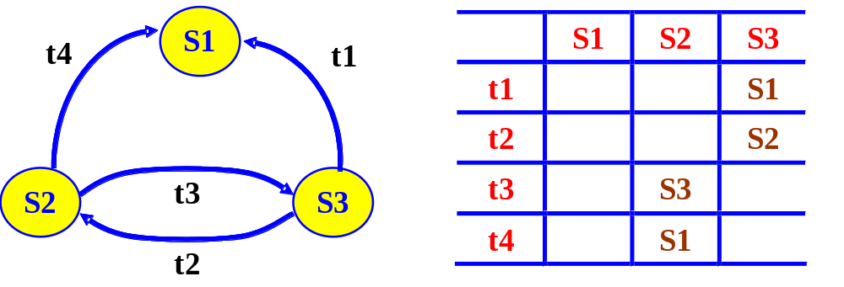
4.3需求分析方法-4.3.1结构化分析方法
3、行为模型-状态变迁图（ERD：state transition diagram）
状态转移图和与其等价的状态转移矩阵

Slide 33
4.3需求分析方法-4.3.1结构化分析方法
4、数据字典（DD：data dictionary）
（1）定义：数据字典是对数据流图的每一个成分进行定义和说明的工具。
是对数据流图的补充。
数据字典中有关系统的详细信息，是以后进行系统设计及维护的重要依据。
（2）数据字典编写的基本要求：
1、对数据流图上的各种元素的定义必须明确，一致且易理解。
2、命名、编号应与数据流图一致。
3、对数据流图的成分定义与说明无遗漏，无同名异义，或异名同义。
4、格式规范，文字精练，符号正确。

Slide 34
4、数据字典（DD：data dictionary）
｛数据流名，描述，别名，数据流来源，数据流去向，数据流的数据组成，流动属性描述（如频率、数据量等）｝
（3）数据字典内容：
1、数据流
2、数据项
3、数据存储
4、数据结构
5、加工处理描述
｛数据项名，描述，别名，数据类型，长度，取值范围，取值含义，与其它数据项的关系，其它说明｝
｛数据存储名，描述，编号，流入的数据流，流出的数据流，组成｛数据结构｝，数据量，存取方式，其它说明｝
｛数据存储名，描述，编号，流入的数据流，流出的数据流，组成｛数据结构｝，数据量，存取方式，其它说明｝
对数据流图中最底层的原子加工的处理逻辑进行描述。
｛加工名、编号、描述（对该加工的简要说明）、输入数据流、输出数据流、加工逻辑、异常处理（描述该加工可能遇到的异常及其处理反应）、加工激发条件、执行频率、备注等。

Slide 35
4、数据字典（DD：data dictionary）
（4）定义数据的方法
由数据元素组成数据的方式：（数据流、数据流分量）
（1）顺序：以确定的次序连接两个或多个分量；
（2）选择：从两个或多个可能的元素中选取一个；
（3）重复：把指定的分量重复零次或多次；
（4）可选（重复的特例）：一个分量是可有可无的（即重复零次或一次）；

Slide 36
4、数据字典（DD：data dictionary）
（4）定义数据的方法
常用符号：
（1）=：等价
（2）+：连接
例：定货报表=零件编号+零件名称 +定货数量+目前价格+主要供应者
+次要供应者
（3） { }：重复
例：零件编号=8{字符}8
（4）[ ]：或
例：性别=[男|女]
（5）（）：可选
例：是否党团员=（是）

Slide 37
数据存储条目说明举例
  文件名：库存表
  描述：存放库存所有货物的信息
  别名：无
  流入数据流：货物记录
  流出数据流：货物记录
  组成：货物名称＋编号＋生产厂家＋单价＋库存量
  存取方式：索引文件，以货物编号为关键字
  其它说明：要求能够立即查询
D1
库存表
事务记录
1.1
接收
事务
1.2
更新
库存
清单
1.3
处理
定货
2
产生
报表
定货
报表
仓库
管理员
库存
信息
采购员
事务
事务
定货
信息
定货信息
D2
定货信息

Slide 38
数据项条目说明举例
  数据项名：货物编号
  描述：本公司的所有货物的编号
  别名： G-No,G-num
  类型：字符串
  长度： 10
  取值范围及含义：
  第1位：[J｜G] (进口/国产)
  第2∼4位：LB01.. LB29 (类别)
  第5∼7位：“A00”..“A99” (规格)
  第8∼10位：“001”..“999”(品名编号)

Slide 39
4.3需求分析方法-4.3.1结构化分析方法
5、加工逻辑描述
结构化语言
判定表
判定树

Slide 40
（1）结构化语言
5、加工逻辑描述
由顺序结构（祈使语句）、判断结构(判断语句)和循环结构(循环语句)复合而成。
外层语法描述操作的控制结构，如顺序、选择、循环等，这些控制结构将加工中的各个操作连接起来。可使用IF-ENDIF、DO CASE-ENDCASE、DO WHILE-ENDDO等关键字。
内层语法一般用自然语言描述。

Slide 41
5、加工逻辑描述
举例
处理名:核实订票处理
编号: 3.2
激活条件:收到取订票信息
执行频率: 实时
处理逻辑:
1 读订票旅客信息文件
2 搜索此文件中是否有与输入信息中姓名及身份证号相符的项
IF 有
THEN 判断余项是否与文件中信息相符
IF 是
THEN 输出已订票信息
ELSE 输出未订票信息
ELSE 输出未订票信息

Slide 42
（2）判定表
5、加工逻辑描述
如果数据流图的加工需要依赖于多个逻辑条件的取值，使用判定表来描述比较合适。

Slide 43
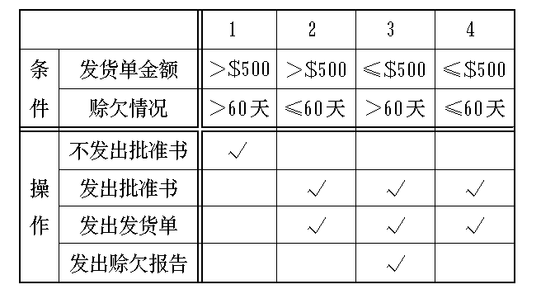
以“检查发货单”为例
条件项
条件茬
动作茬
动作项

Slide 44
（3）判定树
5、加工逻辑描述
欠款>60天
不发出批准书
检
查
发
货
单
金额>$500
欠款≤60天
发出批准书、发货单
欠款>60天
发出批准书、发货单
及赊欠报告
金额≤$500
欠款≤60天
发出批准书、发货单

Slide 45
三种方法的特点与关系
5、加工逻辑描述
以结构化语言为主，若存在复杂判断问题的加工逻辑，可辅之判定表和判定树。

Slide 46
结构化分析方法小结
结构化分析中的分析模型包括实体-关系图、数据流图、状态变迁图和数据字典4个部分。
（1）实体-关系图用于分析各种数据对象的关系，建立系统的数据模型。
（2）数据流图是系统分析的主要工具，着重表达系统的逻辑功能及各个部分之间的联系。既提供了功能建模的机制，也提供了信息流建模的机制。
（3）数据字典主要用来描述数据流图中的数据流、数据存储、处理过程和外部实体，补充说明系统所涉及的数据，是数据属性的清单，也包括了对各个处理功能的一般描述。
（4）加工逻辑说明就是对系统的基本处理(功能单元)进行描述，具体地说明每个基本处理“做什么”。加工小说明的三种主要工具：结构化语言、判定表和判定树。

Slide 47
作业：
1. 请用数据流程图描述到储蓄所存款的过程。储户填写的存款单或取款单由业务员键入系统，如果是存款，系统记录存款人姓名、住址、存款类型、存款日期、利率等信息，并印出存款单给储户；如果是取款，系统计算利息并印出利息清单给储户。2.开发一个书店管理系统。顾客输入订单，系统处理订单。在处理订单时要检查客户的信用记录和库存是否有足够多的书可供顾客购买。如果图书库量不够就要向图书供应商购买图书。如果库存有足够的书籍且顾客信用记录良好，就给顾客生成发货清单，并登记发货数量。
（1）画出系统的数据流图；
（2）编写系统的数据字典；
（3）编写加工小说明。

Slide 48
选作练习：用结构化方法对图书管理系统进行分析建模，画出数据流图、ER图、编写数据字典和加工逻辑说明。
项目说明
开发计算机图书管理系统。主要进行四个方面的管理：图书的购入、
借阅、归还及注销。
1.购入新书时需要为该书编制图书卡片,包括分类目录号、流水号、书名、
作者、内容摘要、价格和购书日期等信息，写入图书目录文件中。
2.读者借书时填写借书单,包括读者号、欲借图书分类目录号。系统首先
检查该读者号是否有效，若无效，则拒绝借书；否则进一步检查所借
图书是否超过最大限制数(5本)，若已达到最大限制数(5本)，则拒绝
借书；否则，读者可以借出该书，登记图书分类目录号、读者号、借
阅日期等，写回到借书文件中去。
3.读者还书时,根据图书流水号,从借书文件中读出和该图书相关的借阅
记录,表明还书日期,再写回借书文件中；如果图书逾期未还，则处以
相应罚款。
4.在某些情况下需要对图书馆的图书进行清理工作，对一些过时或
无继续保留价值的图书要注销(从图书文件中删除相关记录)。
5.咨询要求：查询某位读者、某种图书和全局图书三种情况。

